Slide 1
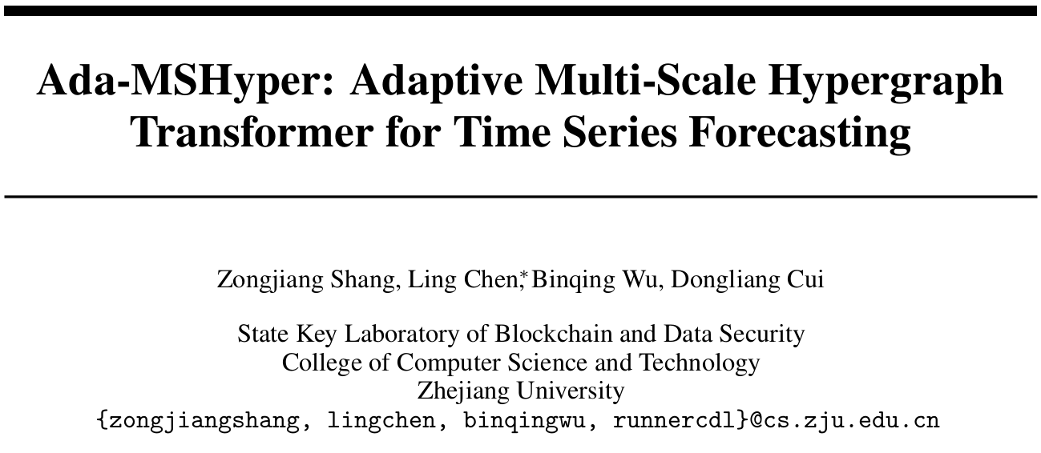

Slide 2
背景
实际应用中，观测到的时间序列往往在不同尺度上表现出复杂多样的时间模式
周期性人类活动 ——> 交通占用率和电力消耗 ——> 日模式、周模式、月模式
通用时序模型
CNN、GNN、RNN ——> Transformer (学习成对交互信息带来了一定的多尺度表示能力) ✔
多尺度时序性能
最近的研究表明，即使是简单的多尺度 MLP 或朴素的多尺度时间序列分解方法，在各种基准测试上也能优于（未针对多尺度问题做优化的）Transformer

Slide 3
限制 Transformer 在多尺度时序预测中的挑战
语义信息稀疏性
单个时间点本身包含的有效信息非常少
与自然语言处理中一个单词（如“天气”）就具有明确含义不同，时间序列中的一个孤立数值（如下午3点的温度是25°C）本身意义不大；它的真正价值体现在与其他数据点的关系中，例如：
趋势：温度是在上升还是下降？
周期性：昨天下午3点的温度是多少？
所以简单地进行“成对交互”可能会导致信息利用不足，而将多个有意义的时间点作为一个“群/组”来分析会更有效
时间相邻 或 语义相似等
最近一些工作基于补丁或超图结构，指定聚合规则，来增强局部性并捕获“群/组”间交互，但这可能会引入大量噪声，并难以发现隐式交互。

Slide 4
限制 Transformer 在多尺度时序预测中的挑战
时间变化模式纠缠
在一条时间序列数据中，多种不同的变化模式（如上升、下降、波动等）混合、重叠在一起
从季节尺度看：从春天到夏天，每日的平均气温总体趋势是上升的。
从日内尺度看：在春季的任何一天，气温都会在早晨上升，在傍晚下降。
多种不同时间尺度下的变化模式交织在一起，使得单一模式的规律变得模糊不清
现有一些方法采用序列分解或多周期性分析，虽然可以区分不同尺度（例如日模式 vs. 周模式）的变化，但在各尺度内部，各种变化依然是冗余纠缠在一起。

Slide 5
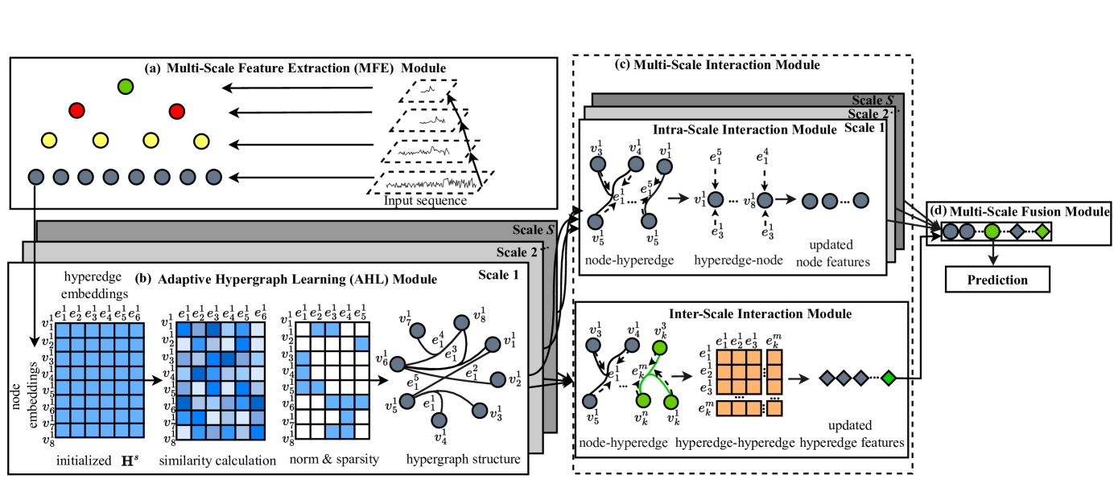
Ada-MSHyper 概要
Ada-MSHyper，一种自适应多尺度超图 Transformer 用于时间序列预测。
输入序列 ——> 多尺度特征 ——> 表示为节点 ——> 多尺度超图结构学习
缓解“语义信息稀疏性”
缓解“时间变化模式纠缠”
设计了一个自适应超图学习（AHL）模块来建模不同尺度下的丰富且隐含的各组尺度内节点交互，以及一个多尺度交互模块来执行超图卷积注意力
在超图学习阶段，引入了一种节点和超边约束（NHC）机制，该机制利用语义相似性对具有相似语义信息的节点进行聚类，并利用距离相似性区分每个尺度内的时间变化。

Slide 6
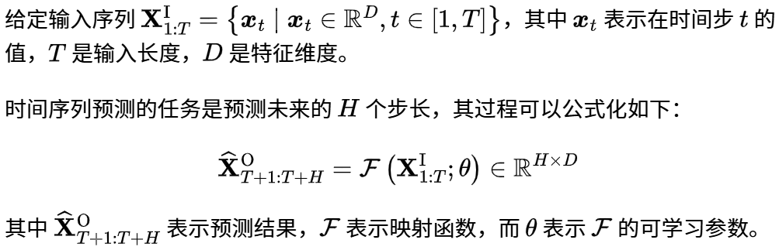
输入输出定义

Slide 7
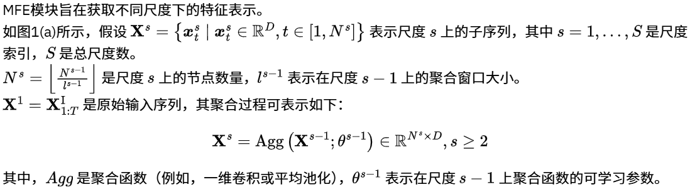
多尺度特征提取（MFE）模块

Slide 8
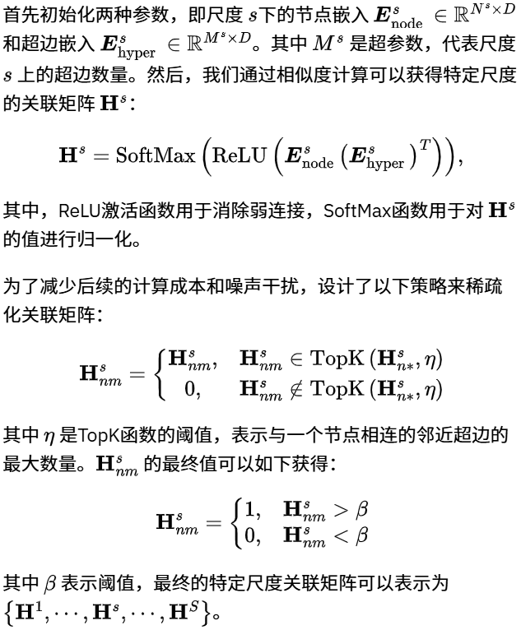
自适应超图学习（AHL）模块
可以在不同尺度上捕捉群/组交互，而大多数先前的方法只能在单一尺度上建模成对交互
可以对丰富且隐式的交互进行自适应建模，而许多先前的方法依赖于固定的窗口和预定义的(聚合)规则
学到的不同超边可能就对应不同时间模式

Slide 9
节点和超边约束（NHC）机制
尽管 AHL 模块能够在不同尺度上帮助发现隐式的组内节点交互，但纯数据驱动方法面临两个局限性：
分组不纯粹：可能会把一些特性差异很大的时间点（节点）错误地分进同一个组（超边）
组别没特色：学到的各种组（代表不同时间模式）之间可能特征模糊，无法有效区分 。
引入节点约束 (Node Constraint):
要求一个组里的所有成员，其自身特征应该和这个组的“平均特征”尽可能相似 。
引入超边约束 (Hyperedge Constraint):
要求不同的组（代表不同的时间模式，如“V型反弹”、“平缓上升”等）应该有自己鲜明的、可区分的特征 。

Slide 10
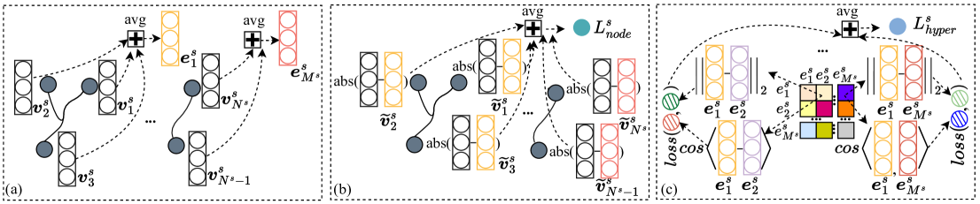


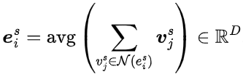




节点约束
MFE模块生成的多尺度特征表示$\{X^{1},⋯,X^{s},⋯,X^{S}\}$
AHL模块生成的特定尺度关联矩阵 $\{H^{1},⋯,H^{s},⋯,H^{S}\}$
节点约束
在尺度$s$上
初始化的节点特征表示
$𝒱^{s}=\text{MLP}\left(X^{s}\right)$
初始化的超边特征表示
不同尺度上初始化的超边特征表示可记为 $\{ℰ^{1},⋯,ℰ^{s},⋯,ℰ^{S}\}$

Slide 11
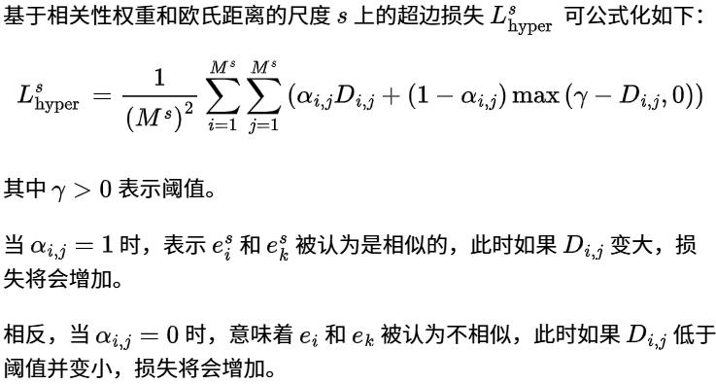
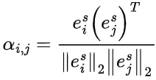
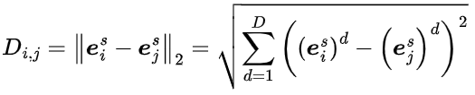

节点约束
超边约束
余弦相似度反映尺度 $s$ 上任意2个超边特征的相关性
使用欧式距离反应差异幅度

Slide 12
多尺度交互模块
为了促进不同尺度上的更全面的模式交互，一种直接的方法是混合不同尺度上的多尺度节点特征表示
然而，尺度内交互和尺度间交互可能反映了模式交互的不同方面：
尺度内交互主要描绘了具有相似语义信息的节点之间的详细交互
而尺度间交互则突出了宏观变化交互
因此，引入多尺度交互模块来执行尺度间交互和尺度内交互

Slide 13
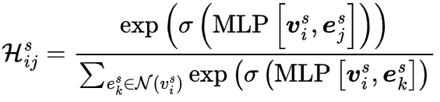
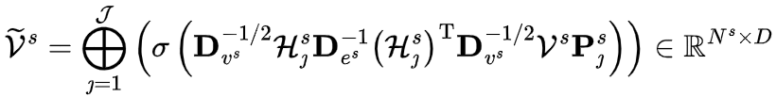

多尺度交互模块
尺度内：多头注意力超图卷积
由于时间序列的语义信息稀疏性，传统的成对注意力可能导致信息利用瓶颈。基于学到的超图的成组交互可以提供更丰富的信息。
尺度间：超边注意力机制
为捕获不同尺度上的模式交互，一种直接的方法是对所有尺度上的组内节点交互进行建模。
然而，这可能会引入冗余信息并增加计算复杂度。
因此，采用超边注意力机制，以捕获不同尺度上的宏观变化交互。

Slide 14

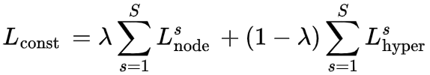
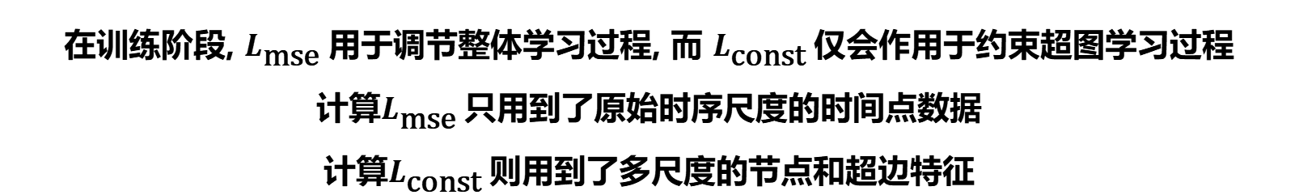
预测模块和损失函数
在训练阶段, $L_{\text{mse} }$用于调节整体学习过程, 而 $L_{\text{const} }$仅会作用于约束超图学习过程
计算$L_{\text{mse} }$只用到了原始时序尺度的时间点数据
计算$L_{\text{const} }$则用到了多尺度的节点和超边特征

Slide 15
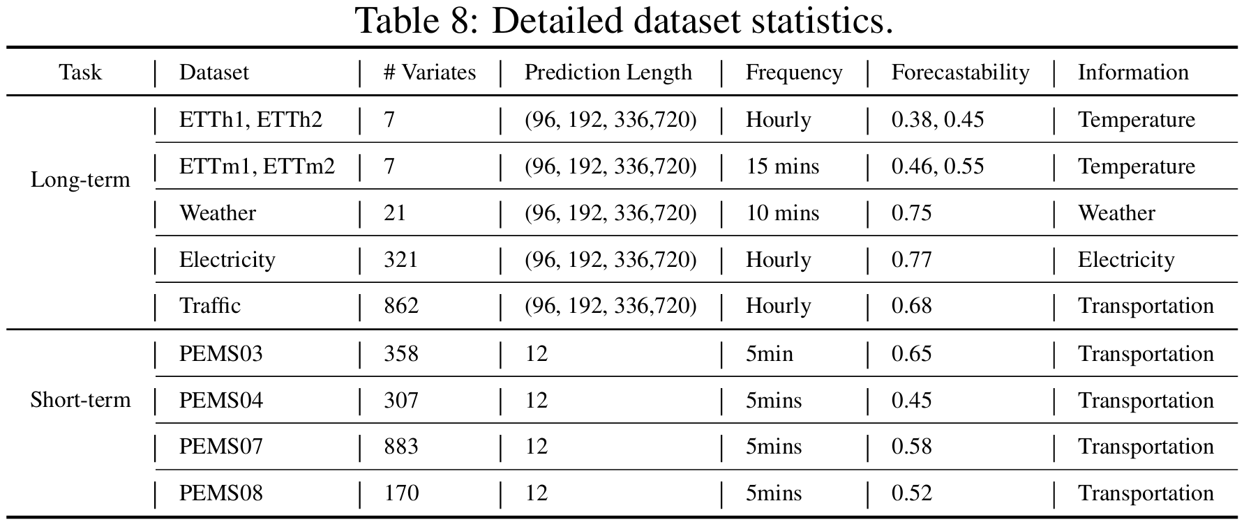
数据集

Slide 16
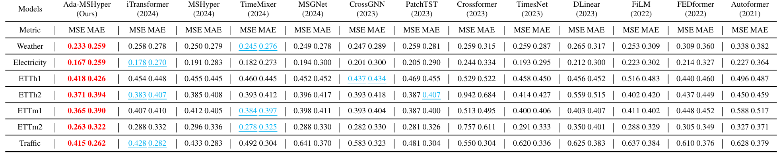
主要结果1
多变量设置下 长 时序预测的结果
Ada-MSHyper 在所有数据集上均取得了 SOTA 结果，在 MSE 和 MAE方面分别比最佳基线平均降低了 4.56% 和 3.47% 。
FEDformer 和 Autoformer 表现出相对较差的预测性能。这可能是因为普通的注意力机制和简单的分解技术不足以捕捉多尺度模式交互。
通过考虑多尺度模式交互，TimeMixer 取得了具有竞争力的结果。然而，在困难数据集（例如 ETTh1 和 ETTh2 数据集）上，其性能会下降。相比之下，Ada-MSHyper 通过建模组内模式交互，在困难数据集上仍保持优势。
值得注意的是，尽管建模了组内模式交互，MSHyper 和 PatchTST 的性能仍落后于 Ada-MSHyper，这表明预定义规则可能忽略了隐式交互并引入了噪声干扰，从而影响预测。

Slide 17
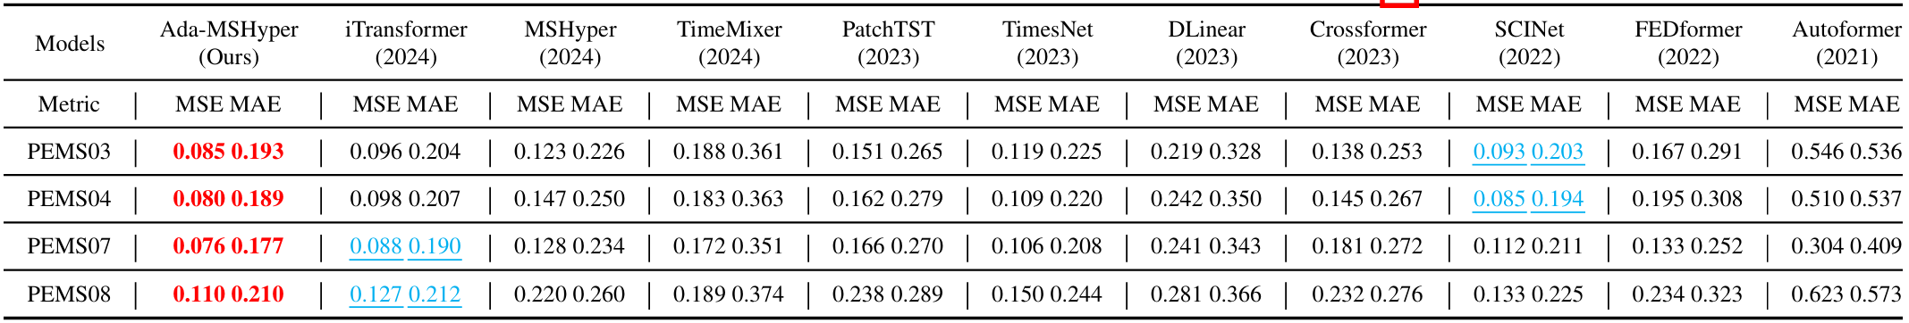
主要结果2
多变量设置下 短 时序预测的结果
值得注意的是，PEMS 数据集记录了城市交通网络的多个时间序列，并显示了多个变量之间的复杂时空相关性。
采用与 iTransformer [26] 和 TimeMixer [20] 相同的设置。
Ada-MSHyper 在 PEMS 数据集上仍然实现了最佳性能，验证了其在处理复杂多元短期时间序列预测方面的有效性。具体而言，与最佳基线相比，Ada-MSHyper 在 MSE 和 MAE 方面分别实现了 10.38% 和 3.82% 的平均误差降低。

Slide 18
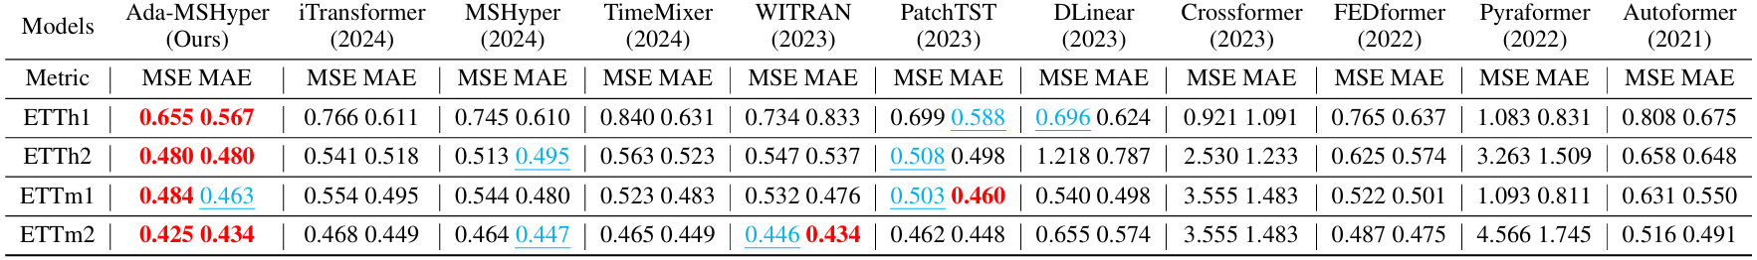
主要结果3
多变量设置下 超长 时序预测的结果
(1)在几乎所有基准测试中，与最佳基线相比，MSE 和 MAE 分别平均降低了 4.97% 和 2.21% 。
(2)与其他基线相比，PatchTST 和 MSHyper 取得了具有竞争力的结果。原因可能是分组交互有助于缓解语义信息稀疏的问题。
(3)与 PatchTST 和 MSHyper 相比，Ada-MSHyper 实现了更优越的性能，原因可能是跨尺度交互模块有助于捕捉宏观变化交互，特别是对于超长时序数据。

Slide 19
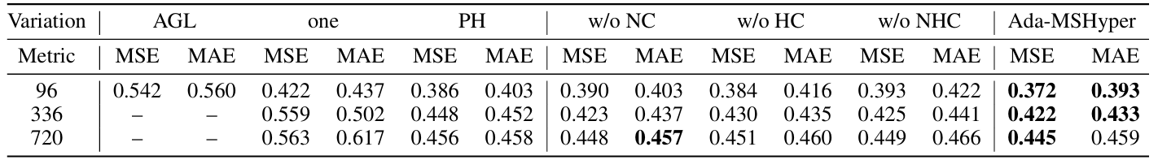
消融实验
AHL 模块：
将 AHL 模块替换为自适应图学习模块(AGL)，超图变成普通图
将 AHL 模型替换为单一邻接矩阵以捕获不同尺度下的组内节点交互(one)，各尺度节点在同一个超图
将 AHL 模块替换为预定义的多尺度超图(PH)，即每个超边按时间顺序连接固定数量的节点（4 个）
在 ETTh1 数据集上的实验结果如表 5 所示。AGL 的预测结果最差，这表明 建模组内交互的重要性。此外， one 和 PH 的性能均低于 Ada-MSHyper，分别显示了 多尺度超图 和 自适应超图 的有效性。
NHC 机制：
移除节点约束(w/o NC)
移除超边约束(w/o HC)
移除 NHC 机制(w/o NHC)

Slide 20
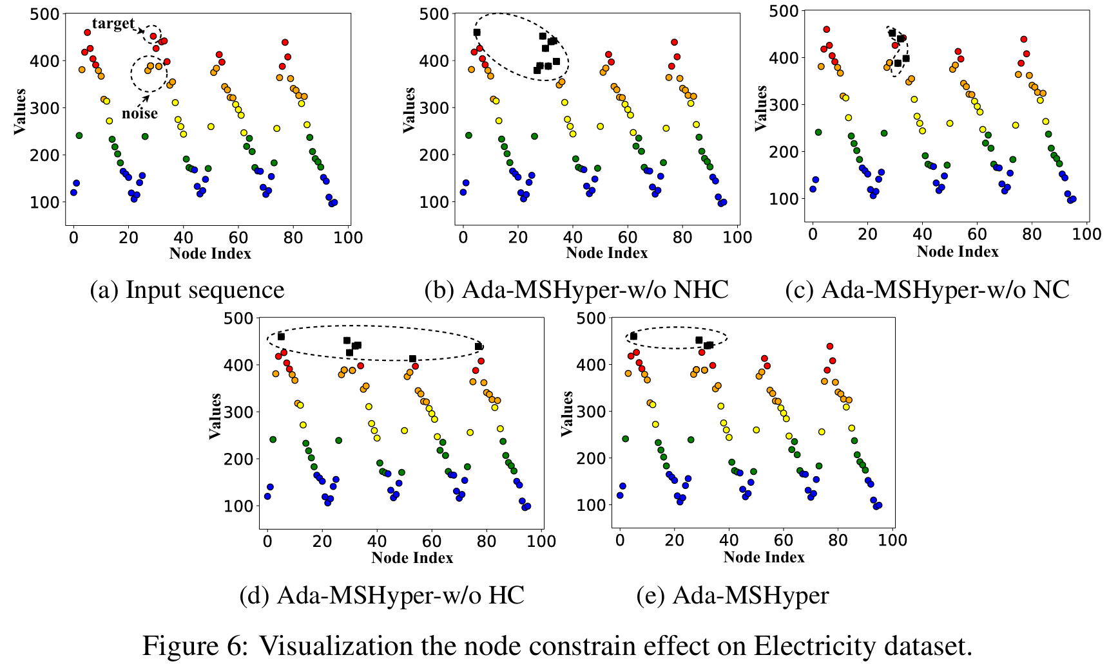
消融实验可视化
节点约束能让模型把真正语义相似的时间节点分在一组，即使它们相距很远，并且能排除干扰项。
没有节点约束时 (图6b, c)：只找到了“目标点”附近的一些邻居 ，并错误地将一个语义不同（橙色）的噪声点也包含了进来 。
有节点约束时 (图6d, e)：不仅找到了附近的邻居，还找到了远处那些同样是高值（红色）的、语义相似的点，并排除了那个橙色的噪声点

Slide 21
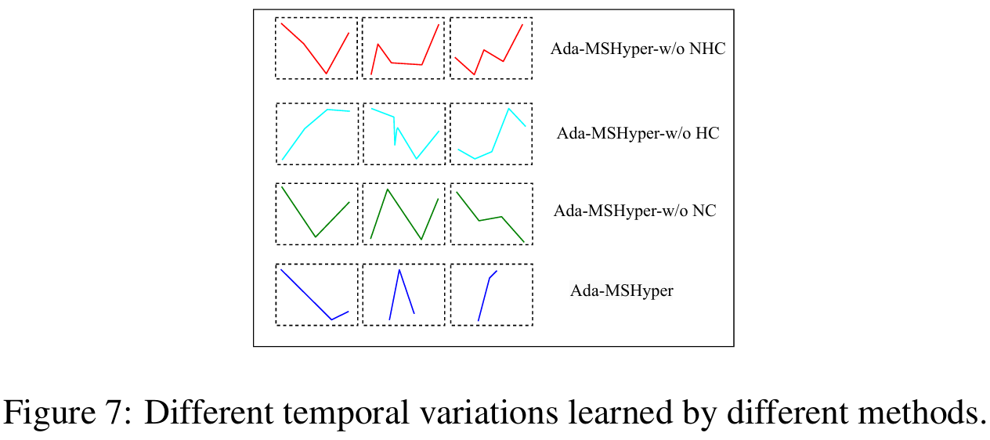
消融实验可视化
超边约束能让模型学到各种“特色分明”的时间模式（如V型、上升型），而不是一堆杂乱无章的线条。
没有超边约束时 ：学到的模式形状非常杂乱、不规则 。这说明模型无法有效地区分不同的时间变化，导致学到的模式“纠缠”在一起，没有代表性 。
有超边约束时 (后两行)：学到的模式变得非常简洁、清晰、有代表性，比如干净的V型和上升/下降趋势 。
一个“超边”通过连接一系列时间点，可以代表一种时间变化的模式或形状。
图7展示了不同模型变体学到的三种模式形状 。

Slide 22
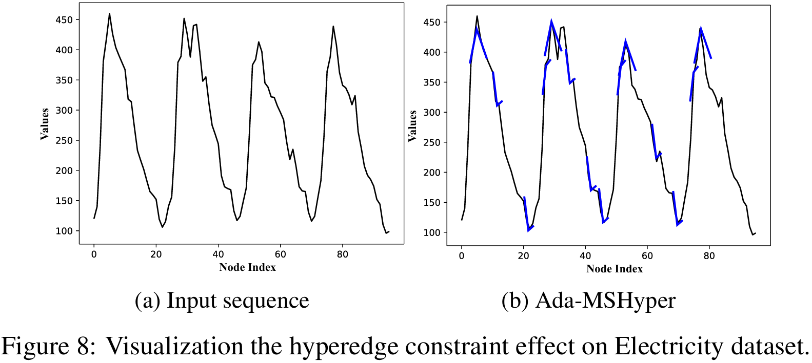
消融实验可视化
超边约束能让模型学到各种“特色分明”的时间模式（如V型、上升型），而不是一堆杂乱无章的线条。
将Ada-MSHyper学到的这些清晰模式（图7最后一行）叠加到原始数据上（图8b） 。可以看到，这些抽象的模式与真实数据的内在变化趋势完美匹配 。

Slide 23
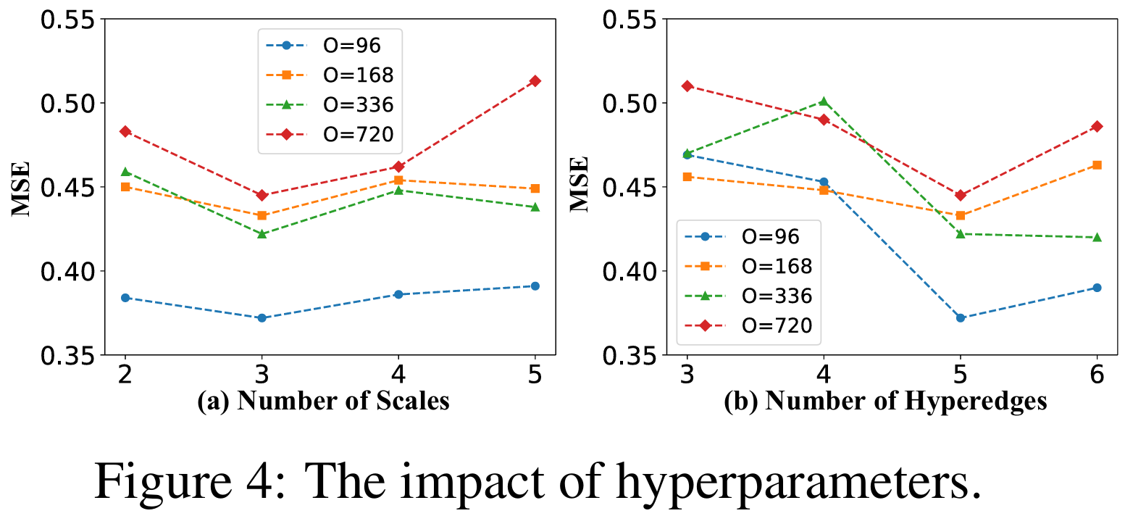
参数研究
(a) 当 scales 为 3 时，可以获得最佳性能。原因是较小的#scales 无法提供足够的模式信息，而较大的#scales 可能会引入过多的参数会导致过拟合问题。
(b) 最佳 hyperedges 数量为 5。原因是较小的 hyperedges 无法充分捕捉组内交互，而较大的 hyperedges 可能会引入噪声。

Slide 24
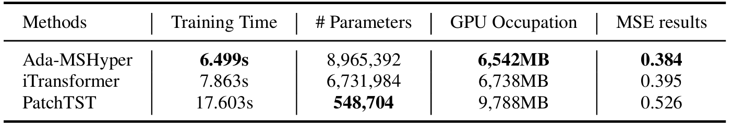
计算成本
将 Ada-MSHyper 与最新的两种基于 Transformer 的方法，即 iTransformer 和 PatchTST，在输出长度为 96 的交通数据集上进行了比较。
尽管我们的模型参数数量更多，但由于模型中的矩阵稀疏操作以及 torch_geometry[2]提供的超图计算优化，我们实现了更短的训练时间和更低的 GPU 占用。
在预测性能和计算成本方面，Ada-MSHyper 展现了其相对于现有方法的优越性。

Slide 25
结论
本文提出了一个名为 Ada-MSHyper 的新模型，它使用一种能自适应学习的多尺度超图结构来进行时间序列预测 。
主要通过 AHL 模块和多尺度交互模块，模型能更好地捕捉“群组”模式间的复杂互动，从而解决了“语义信息稀疏”的问题 。
主要通过 NHC 约束机制，模型能够将相似的节点（时间点）聚类在一起，并有效地区分不同的时间变化模式，从而解决了“时间变化纠缠”的问题 。
“自适应”或许可以延伸到多尺度特征提取（MFE）模块，通过可学习矩阵来决定原始时序的尺度采样，进一步挖掘时序中的隐式多尺度特性。

